Slide 1
디자인 <> 개발자 간 협업에 관하여
SSAFY 서울 7반 정정교

Slide 2
목차
INTRO :
이 발표는 왜 필요한가?
리서치 결과 공유 : 디자이너들의 진짜 고민은 무엇일까?
문제 정의 : 협업에서 발생하는 주요 문제들
간단한 자기소개
발표 목적
리서치 / 참여 방식
Q1~Q4 주요 응답 결과 (막대그래프 or 파이차트 시각화)
디자이너와의 소통에서 자주 겪는 어려움
실제 응답에 기반한 상황 예시
솔루션 제시 :
개발자에게 직접 물어보기
협업 마인드 : 개발자를 위한 협업 전략 3가지
질문 리스트 + 개발자 답변 요약
전략 1 : 사전 커뮤니케이션
전략 2 : 명확한 전달 구조
전략 3 : 근거 있는 소통

Slide 3
INTRO :
이 발표는 왜 필요한가?

Slide 4
간단 자기소개

Slide 5
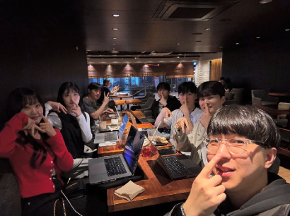
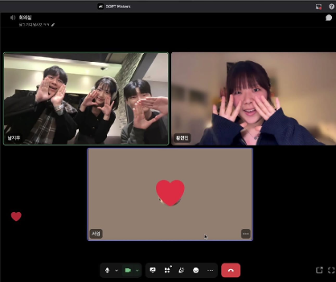
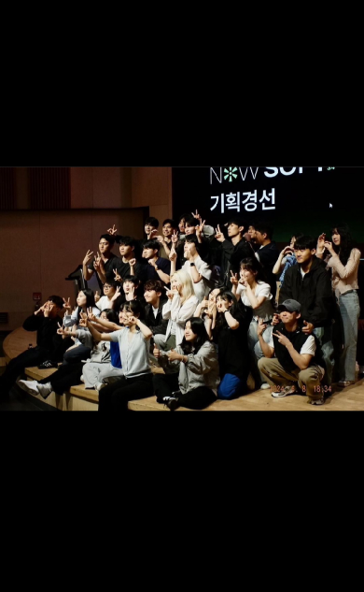
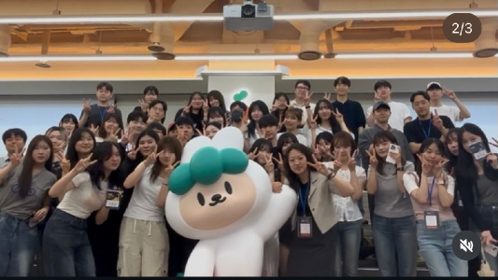
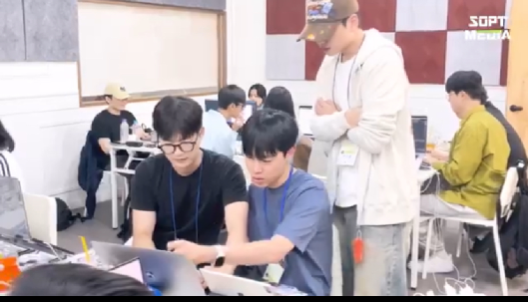
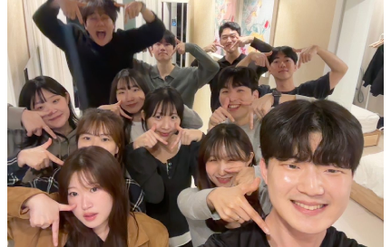
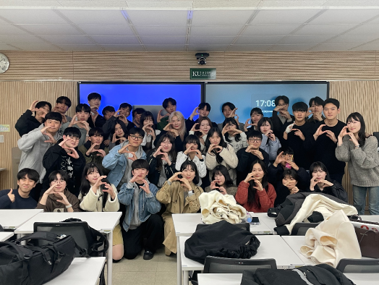
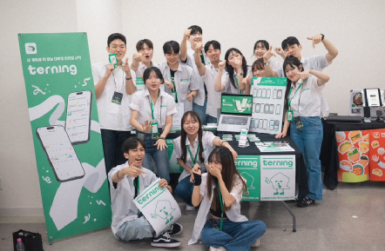
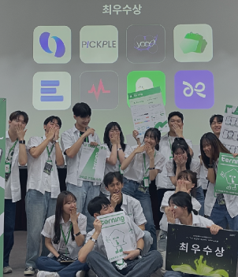
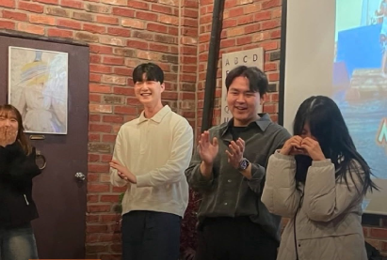
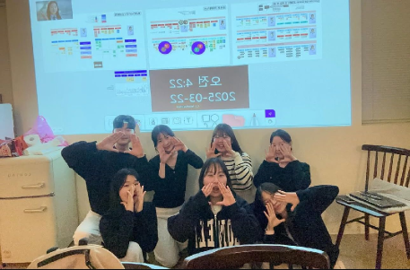
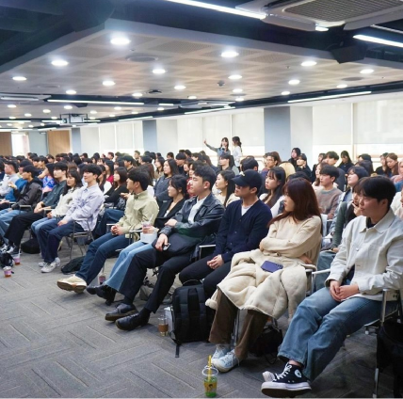
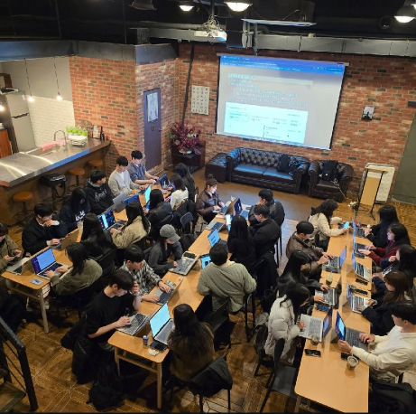
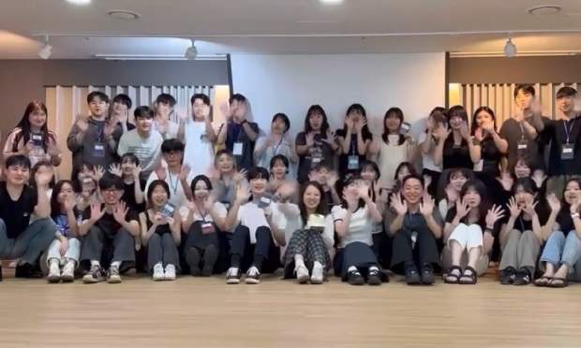
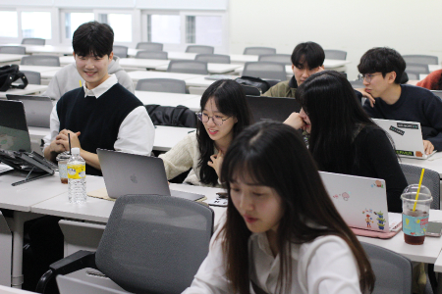
프로젝트
서버
해커톤
기획경선
데모데이

Slide 6
발표 목적

Slide 7

잘못 이해한 개발자 : “그 부분은 구현이 어려워요 😓”
디자이너 : “내가 말한 건 이게 아닌데…👀”
“디자이너와 개발자는 같은 목표를 향하지만, 서로 다른 언어로 말하고 있어요.”
이번 세미나에서는 협업 경험이 적거나 막막했던 친구들을 위해, 실제 리서치 기반 사례로 풀어내는 발표를 준비했습니다. 디자이너들이 공통적으로 고민하는 부분들에 대해 이해할 수 있는 시간이 되었으면 좋겠습니다 :)
Notes:
해당 발표 목적에 대해 간단하게 설명해볼께요! 혹시 이런 경험, 한 번쯤 해보셨을까요? “이 버튼 이렇게 배치해달라고 했는데 왜 이렇게 나왔지?”, 혹은 개발자가 “그건 기술적으로 어려워요”라는 말에 당황했던 적. 디자이너와 개발자는 같은 ‘프로젝트 완성’이라는 목표를 향해 함께 가고 있지만, 사실 서로 완전히 다른 언어를 쓰고 있어요. 그래서 이번 미미나에서는 여러분과 제가 함께 느꼈던 협업의 어려움을 리서치로 모아서, 실제 사례와 함께 풀어보는 시간을 가져보려고 해요. 이 발표를 통해, 막막했던 협업 상황에서 조금이나마 방향을 찾을 수 있었으면 좋겠습니다.

Slide 8
리서치 결과 공유 : 디자이너들의 진짜 고민은 무엇일까?

Slide 9
대상
디자인을 전공으로 하는 직장인, 대학생 50명
방식
리서치 개요
구글폼 (선택형 4문항 + 주관식 1문항)
목적
실제로 디자인 파트 구성원들이 생각하는
디자인 <> 개발 협업의 어려움을 수집하여 발표 기반 마련
Notes:
이번 발표는 제 경험만으로 구성된 게 아니라, 여러분의 고민을 반영해서 준비했어요. 36기 AT SOPT 디자인 파트 친구들이 구글폼에 응답해줬고, 그 내용들을 바탕으로 실제 협업 상황에서 겪는 혼란을 정리해봤어요. 지금부터는 그 리서치 결과를 함께 보면서, 어떤 고민이 가장 공통적으로 나타났는지 이야기해볼게요.

Slide 10
Q1. 협업 중 개발자와의 소통이 가장 어려웠던 이유는 무엇인가요?
개발 관련 용어나 기술 구조를 잘 이해하지 못해서
42.9%
내가 디자인을 어떻게 정리해서 전달해야 할지 몰라서
85.7%
내가 전달한 디자인 의도를 개발자가 다르게 해석해서
28.6%
개발자의 설명이 추상적이거나 어렵게 느껴져서
0%
내가 실무 피그마를 잘 몰라서
14.3%
협업 중 개발자와 소통할 때, 디자이너는
“어떻게 정리해서 말해야 할지 모르는 데에서 오는 어려움”이 가장 컸어요.
Notes:
가장 많은 응답이 나온 건 바로 “어떻게 정리해서 전달해야 할지 몰랐다” 였어요. 이건 우리가 표준화된 전달 방식이나, 협업 경험이 없어서 생기는 아주 자연스러운 상황인 것 같아요. 의도가 왜곡되거나, 개발자와 말이 안 통한다고 느꼈던 순간들, 분명 한두 번쯤 있지 않나요? 이러한 부분들에 대해서는 뒤에서 더 자세히 다루도록 할께요.

Slide 11
Q2. 디자인을 개발자에게 넘기거나 협업할 때 어려움을 느꼈던 지점이 있다면 무엇인가요?
디자인을 어느 정도 완성도로 넘겨야 할지 몰라서
71.4%
어떤 내용을 클라/서버에게 요청질문해야 할지 몰라서
57.1%
구현 여부에 대한 피드백이 늦거나 불명확해서
14.3%
개발 우선순위와 디자인 우선순위가 달라 의견이 엇갈려서
28.6%
디자인 토큰을 얼마나 완성도 있게 전달해야 할 지 몰라서
14.3%
디자이너들은
“완성도 기준, 요청 주체, 우선순위” 등
‘디자이너의 혼자서 할 수 없는 영역’에서의 어려움이 컸어요.
Notes:
디자인을 넘길 때 어떤 기준으로 넘겨야 할지, 그게 너무 애매하다는 의견이 많았어요. “이 정도면 충분하겠지?” 하고 넘겼는데 나중에 기능이 빠져 있거나, 반대로 너무 디테일하게 준비했는데 “아직 기능이 안 되는데요?”라고 하기도 하죠. 또 서버/클라 중 누구에게 뭘 요청해야 할지 몰랐다는 응답도 많았어요. 이건 사실 아무도 알려주지 않은 상태에서 혼자해왔기에 생길 수 있는 당연한 부분이라 생각해요.

Slide 12
Q3. 개발자와의 협업에서 ‘가장 알고 싶은 것’은 무엇인가요?
57%
43%
14%
개발자의 프로젝트 작업 순서
전반적인 개발 용어 설명
컴포넌트 완성도
개발자가 구현 난이도를 판단하는 기준
개발 문서 이해하기 ex) API 명세서
질문할 때 서버/클라이언트 중 누구에게 요청해야 하는지
개발자와의 소통 방식 ex) 실제 슬랙 예시
개발자가 이해하기 쉬운 핸드오프 양식 ex) 좋은 피그마 양식
디자이너들은 단순히 기술을 배우고 싶다는 게 아니라 “언제, 어떻게, 누구에게, 어떤 식으로 말해야 하는지” 궁금해 했어요.
→ 말을 잘 걸고 싶은데 그 방법을 모르겠는 상태에 가까운 상황
Notes:
이 문항이 정말 흥미로웠던 게, 디자이너들이 단순히 기술을 배우고 싶다는 게 아니라 “언제, 어떻게, 누구에게, 어떤 식으로 말해야 하는지” 그걸 가장 알고 싶어한다는 게 느껴졌어요. 즉, 우리가 기술적인 격차보단 ‘말을 잘 걸고 싶은데 그 방법을 모르겠는 상태’에 가까운 거죠. 예를 들어, 이런 고민 많이 하시죠? “이건 클라한테 말해야 하나, 서버에 말해야 하나?” “지금 슬쩍 말해도 되는 타이밍일까?” 이런 고민들을 줄이기 위해선, 개발자의 작업 흐름이나 ‘어려운 요청’이란 어떤 건지를 함께 알고 가는 게 중요한 것 같아요.

Slide 13
Q4. 디자이너로서 개발자와 더 잘 협업하기 위해 필요한 역량은 무엇이라고 생각하나요?
기술 구조나 용어에 대한 기초적인 이해
42.9%
일정과 우선순위를 맞추는 협업 조율 능력
28.6%
구현 가능한 대안을 제시할 수 있는 유연함
71.4%
설득력 있는 커뮤니케이션 (근거 중심 소통)
42.9%
개발자의 요구 이해
14.3%
디자이너들은
단순 기술이 아니라 협상력, 소통력, 판단력이 중요하다고 느끼고 있었어요.
Notes:
“어떻게 해야 개발자와 더 잘 협업할 수 있을까?” 많은 친구들이 말한 건, ‘기술을 완전히 이해하는 것’이 아니었어요. 가장 많이 나온 건 “유연하게 대안을 제시할 수 있는 힘” 이었어요. 예를 들어, “이건 안 돼요”라는 말에 당황하기보단, “그럼 다른 방식으로는 가능할까요?” 라고 함께 풀어나가는 자세를 중요하게 생각하고 있었어요.

Slide 14
문제 정의 : 협업에서 발생하는 주요 문제들

Slide 15
“우리는 왜 자꾸 헷갈릴까?” 개발자가 말한 ‘된다/안 된다’는 왜 그렇게 애매하게 들릴까?
디자이너의 입장에서 협업 중 발생하는 대표적 혼란을 3가지 키워드로 정리해봤어요.
Part 3. Case 분석

Slide 16
Case 1. 요청의 주체
“이건 클라한테 말해야 하나요? 아니면 서버한테요?”
📱 클라이언트 (프론트엔드)
💻 서버 (백엔드)
주요 역할
사용자의 행동에 따라 UI를 반응하도록 만들고, 정보를 표시해요.
사용자의 요청에 따라 데이터를 처리하고 응답해요.
담당 요소
버튼 클릭, 화면 전환, 애니메이션, 입력창 상태, 슬라이드,
모달, 스크롤 처리, 공유하기, ...
로그인, 회원가입, 회원 정보 관리, 데이터 내용 불러오기,
검색, 필터링, 정렬, 외부 API 호출, ...
전달받는 내용
화면에 어떤 변화가 일어나는지 → 인터렉션 흐름 위주
어떤 데이터를 요청/저장해야 하는지 → API 호출 흐름 위주
질문 예시
“버튼 클릭 후 화면은 어떻게 변해야 하나요?”
“해당 뷰에 애니메이션이 적용 가능할까요?"
“이 데이터는 어떤 조건으로 불러올 수 있나요?”
“필터 조건은 API에 맞춰야 하나요??"
Notes:
협업할 때 가장 많이 나오는 질문 중 하나가 바로 “이건 프론트에 물어봐야 돼요? 아니면 백엔드 인가요?” 에요. 디자이너 입장에서는 화면이 바뀌는 걸 요청한 것 같은데, 사실 그 화면의 변화가 데이터 요청이 필요한 건지, UI만 바꾸면 되는 건지 구분이 안 되니까 그런 거예요. 그래서 이렇게 클라/서버 각각 어떤 역할을 하는지 한 눈에 정리해봤고요, 간략하게 설명하자면 ... 이에요.

Slide 17
Case 2. 개발자의 기준
️ “개발자는 왜 그렇게 모호하게 말할까?”
🎨 디자이너
💻 개발자
“조금 더 화면이 부드럽게 넘어갈 수 있을까요?”
“트랜지션은 어떻게 분리하지?”
“상태 분리는 어떻게 하지?”
“다른 애니메이션과 충돌이 생길까?”
이런 식으로 화면에 나오게 해주세요!”
“기기별 반응성은 괜찮을까?”
“성능 이슈는 없을까?”
“간단한 모션인데 추가 가능할까요?”
“일정 안에 구현이 가능할까?”
디자이너는 결과(흐름)을 중심으로, 개발자는 조건(리스크)을 중심으로 사고한다.
Notes:
이건 저도 많이 겪었던 상황인데요. “그냥 살짝 부드럽게 넘어가게만 하면 되는 거잖아요?” 그런데 개발자 분들은 속으로 4~5가지 경우의 수를 동시에 시뮬레이션하고 있어요. ‘이 트랜지션이 기존 로직과 충돌은 안 날까?’ ‘이거 추가하면 전체 성능에 영향이 없을까?’ ‘모바일에서는 UI가 깨지지 않을까?’ 그러니까 말끝을 흐리는 거예요. “될 수도 있어요…” 라고요. 정리하면 디자이너는 ‘화면의 흐름’을 중심으로 생각해요. 반면에 개발자는 ‘로직, 조건, 디바이스 반응성, 시간’을 동시에 고려 → 이에 따라 기술적 부담감 + 제한된 일정에 대한 리스크가 “된다 / 안 된다”에 큰 영향을 줘요. 디자이너는 결과(흐름)을 중심으로, 개발자는 조건(리스크)을 중심으로 사고한다는 걸 이해하면, 개발자가 말하는 이러한 모호함이 풀리더라고요.

Slide 18
Case 3. 서로의 우선순위
“완성도” vs “안정성과 일정”
🎨 디자이너
💻 개발자
예시 1 ) 박스 그림자
디자이너 : “그림자가 있어야 시각적으로 분리될 것 같아요”
개발자 : “QA 중인데 스타일이 깨질 수도 있어요”
안정적인 서비스 제공
완성도 있는 UI
일정 내 구현가능성
예시 2 ) 애니메이션
디자이너 : “자연스럽게 보여야 해요”
개발자 : “기기마다 동작이 다르고 QA 시간이 부족해요”
사용자 경험
QA 및 심사 통과
인터렉션 디테일
구현 가능성 & 효율성
예시 3 ) 인터렉션 디테일
디자이너 : “완성도 있는 UI를 제공하고 싶어요”
개발자 : “이번 스프린트에 마무리하기 어려워요”
Notes:
결국 앞에서 이야기한 것처럼, 디자이너는 ‘완성도’를 기준으로 보고, 개발자는 ‘안정성과 일정’을 기준으로 봐요. 같은 기능인데도 전혀 다른 우선순위를 말하게 되는 거죠. 예를 들어, ... 한 경우들이 있어요. 디자이너들이 제시한 의견에서 그 기능 하나가 전체 일정과 QA에 영향을 줄 수 있기 때문에 그런 거예요.

Slide 19
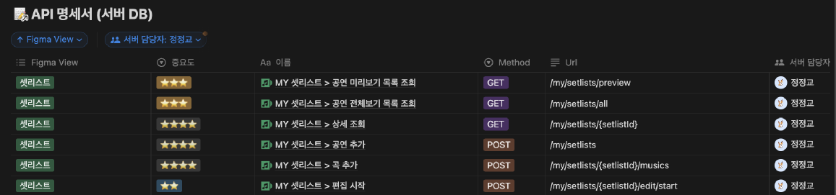
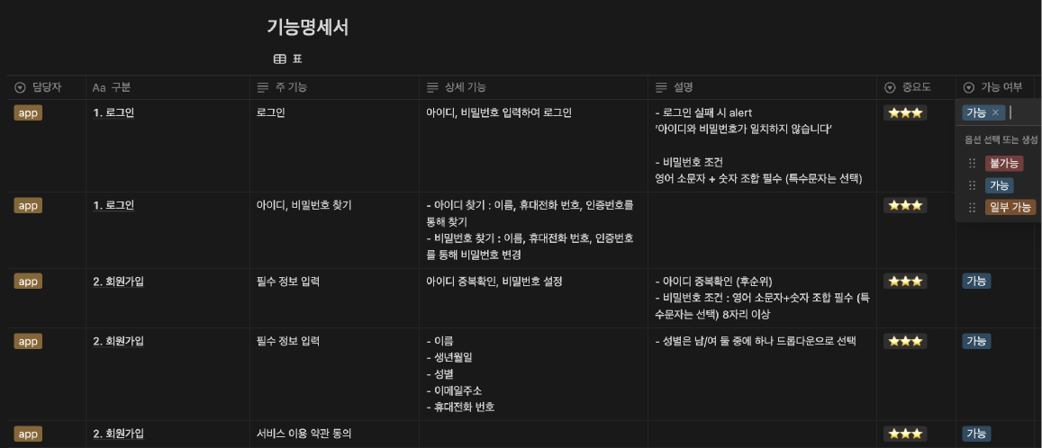
Case 3. 서로의 우선순위
기능별 목표 우선순위를 정하기
필수 기능
있으면 좋은 기능
시간되면 추가할 기능
Notes:
그래서 사전에 우선순위 구분표를 만들면 정말 좋아요. "필수 기능 / 있으면 좋은 기능 / 시간 되면 추가할 기능" 이렇게만 나눠도 소통이 훨씬 명확해지더라고요. 저의 경우, 협업 초기에 기능별 목표 우선순위를 직관적으로 알 수 있도록 표기하자고 제안했고 이렇게 나누는 방식이 가장 효과적이었어요. 결국 우리가 만드는 건 ‘디자인’이 아니라 ‘서비스’고, 그 안에서 팀 전체의 목표 우선순위를 함께 아는 게 진짜 중요하다고 생각해요.

Slide 20
솔루션 제시 :
개발자에게 직접 물어보기

Slide 21
세미나 발표를 위해 실제 안드로이드, iOS, 웹 개발자를 대상으로 인터뷰를 진행했습니다.
해당 파트에서는 리서치에서 나온 질문들 중
디자이너들이 가장 공통적으로 질문했던 항목 위주로 답변합니다.
Part 4. 개발자에게 질문하기

Slide 22
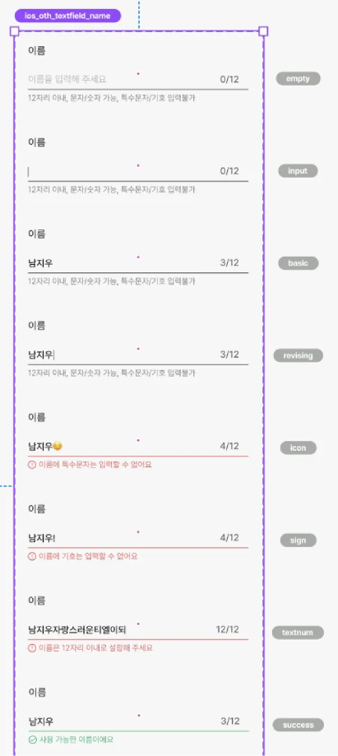
1. 컴포넌트 단위는 어디까지 쪼개야 하나요?
Android
동일한 UI가 자주 재사용되는 경우, 묶어서 주는 게 편해요. 화면마다 비슷한 모양이라면 하나의 공통 컴포넌트로 통합해서 전달해주는 것이 좋아요.
https://m3.material.io/components/dialogs/overview
Web
큰 덩어리로 묶는 것보다 작게 쪼개서 전달해주는 것이 작업하기 편했어요.
레퍼런스를 참고해서 해당 단위로 전달해주면 좋을 것 같아요.
https://mui.com/material-ui/all-components/
iOS
작을 수록 버튼 따로 폰트 따로 만들어서 레고처럼 조립이 가능하기 때문에, 컴포넌트는 작으면 작을수록 좋아요.
디자인 적으로는 네비게이션 바에 뒤로가기 버튼이 같이 존재할 수 있지만, 해당 부분들을 네비게이션 바와 버튼 따로 주면, 나중에 클라에서 다른 뷰에 활용할때 조립해서 사용할 수 있어서 작게 나눠주는 것이 좋아요.
https://developer.apple.com/kr/design/human-interface-guidelines/

Slide 23
2. 피그마 전달 시, 어떤 방식이 개발자 입장에서 가장 이해하기 쉬웠나요?
예를 들어, 버튼/입력창 등을 설명할 때 직접 사용 예시를 복붙하는 식으로 전달해도 되나요?
아니면 좀 더 개발 용어/구조에 맞춰 정리해야 하나요?
개발용어는 클라이언트에게 전달하는 데 있어서 크게 중요한 요소는 아닌 것 같아요.
사용예시 보다는 클라이언트 입장에서 어떤 버튼을 눌렀을 때 나올 수 있는 모든 경우의 수를 최대한 꼼꼼하게 전달해주었을때, 구현하기 수월했어요.
사실, 기획에서 주는 기획명세서보다 클라에서 주는 와이어프레임을 주로 많이 활용했던 것 같아요. 그래서 와이어프레임에 좀 더 신경을 써주실수록 참고하기 편했던 것 같습니다!
사용자가 실제로 상호작용하는 플로우를 직접 볼 수 있도록 상세하게 넘겨주었을 때 이해하기 쉬웠어요.
성공했을 때 뿐만 아니라 예외적인 처리도 함께 보여주면 더 좋을 것 같아요.
개발 용어/구조에 맞춰 정리할 필요는 전혀 없습니다. (맞추면 좋지만 100% 맞춰줄 필요 없습니다.)
타이포그라피가 기본적으로 존재하는데, iOS는 폰트시스템(예: ARCO)으로 통합해서 만들어 저장해요. 그래서 피그마에 해당 형식으로 정리해주면 편한 것 같아요.
Android
Web
iOS
Notes:
@@@ 설명 적어주세요~!

Slide 24
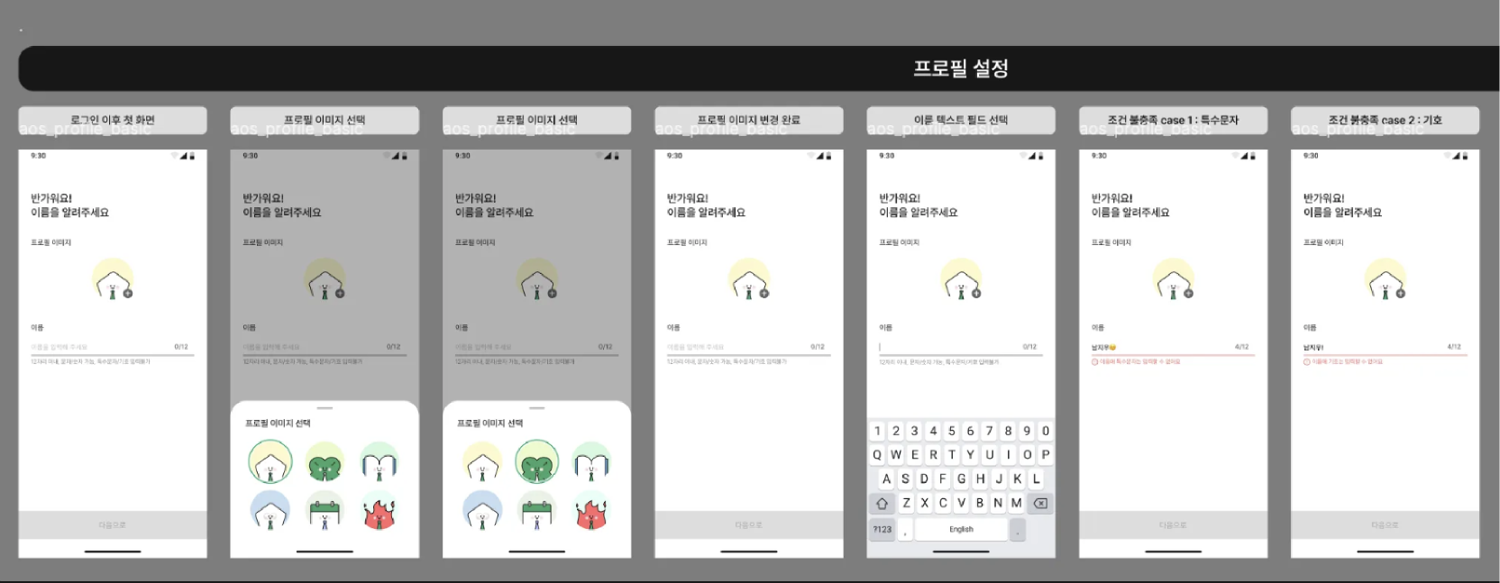
2. 피그마 전달 시, 어떤 방식이 개발자 입장에서 가장 이해하기 쉬웠나요?
전달 예시

Slide 25
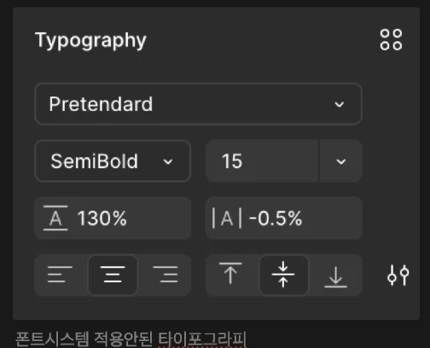
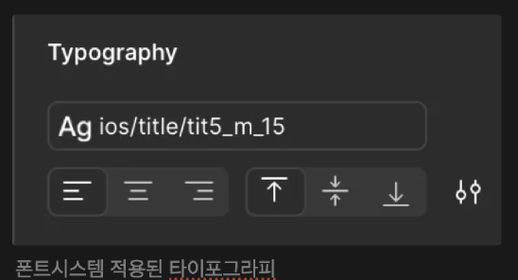
2. 피그마 전달 시, 어떤 방식이 개발자 입장에서 가장 이해하기 쉬웠나요?
전달 예시
안좋은 예시
좋은 예시

Slide 26
3. 애니메이션이나 트랜지션 전달은 어떻게 하는 게 가장 좋나요?
툴/형식(Lottie, Protopie, 동영상 등) 중 어떤 방식이 제일 명확하게 느껴졌나요? 텍스트 설명 vs 동적인 시연
안드로이드는 툴/형식은 Lottie를 주로 사용하고, 동영상은 잘 사용하지 않습니다.
Lottie가 한번 움직이면 끝나는 건지, 아니면 무한으로 계속 움직이는 이미지 인지 확인이 필요해요.
그 외에 다른 부가적인 요소는 없어도 괜찮습니다. 본인은 텍스트 설명으로 전달해도 충분했지만, 실제로 해당 영상이 구현 시 잘 뜨는지 확인하기 위해 필요하다면, 있으면 좋을 것 같아요.
웹도 동일하게 툴/형식은 Lottie를 주로 사용해요.
해당 질문에 대한 답변은 안드로이드와 같은 생각입니다.
형식은 무조건 Lottie 가 편해요.
동적인 시연은 어떻게 돌아가는지 우리가 확인해야 하기 때문에, 꼭 필요하다고 생각해요.
무한 루프로 돌아가는 gif인지, 어떠한 조건에서 꺼지는 gif인지 명확한 조건이 필요해요.
텍스트 설명으로만 전달해줘도 좋아요. 단, 의사소통이 충분히 필요해요.
Android
Web
iOS
Notes:
!!!!!!설명 적어주세요~!

Slide 27
4. 디자인 변경이 발생했을 때, 개발자 입장에서 가장 좋은 전달 타이밍은 언제인가요?
가능한 한 빨리!
ASAP! 시점은 상관없고, 클라이언트 입장에서는 서버 통신을 작성하는 도중에도 UI만 수정해서 반영할 수 있기 때문에, 디자인 변경이 발생했을 때, 바로바로 알려주는 것이 가장 좋아요.
클라이언트마다 서버통신 > UI 개발 혹은 UI 개발 > 서버통신 등 개발의 플로우가 다를 수 있어요. 보통은 서버통신 연결을 많이 진행해서 바쁘기 때문에, 최대한 빠르게 알려주는 것이 좋습니다!
바뀌기 전과 후(ex. 어디 부분이 어떻게 바뀌었다.)를 비교해서 전달해주었을 때, 클라이언트가 이해하기 수월했던 것 같아요.
가능한 빨리 변경사항에 대해 이야기 해주어야 한다고 생각해요.
만약에 이미 개발단계가 지난 이후에 변경이 필요하다면, 얼마나 개발 리소스가 필요한지에 대해서 따로 논의를 해봐야하는 부분인 것 같아요. ex. 변경 적용여부, 다음 스프린트에 적용할지 여부
컴포넌트가 변경되었다고 한다면, 해당 컴포넌트를 사용하는 모든 페이지가 변경된 것인지, 변경된 부분에 대해서 명확하게 알려줄 수록 좋은 것 같습니다.
디자인 변경이 발생했을 경우에는 바뀐 그 시점, 당장 이야기 해주면 좋아요.
바뀌었을 경우에는 어떤 부분이 바뀌었는지 명확한 표시를 해줘야한다고 생각해요. 확실하게 개발자들이 인식할 수 있게끔. (ex. 색, 표시)
단순히 “어느 뷰가 바뀌었어요”가 아닌
“해당 뷰의 spacing이랑 cell 높이가 변경되었어요” 처럼 정확한 변경지점을 이야기해주는 것이 중요해요.
Android
Web
iOS

Slide 28
5. 디자인을 전달할 때, 소수점 단위나 정밀한 수치는 개발에 영향을 많이 주나요?
소수점이 너무 많으면 개발자 입장에서 번거롭거나 충돌이 일어나나요?
소수점은 안 쓰는 것이 좋다!
실제 프로젝트할때, 소수점으로 전달해주는 경우는 거의 없다.
전체적인 통일성을 가지는 것이 중요한 것 같아요. (참고 링크)
소수점… 하지말아주세요…
소수점이 어쩔 수 없이 들어갈 수는 있지만 보통은 잘 쓰지 않는 방향이라고 생각해요.
소수점이 들어간다고 해서 꼭 충돌이 발생하는 것은 아니에요. 하지만 안드로이드 아이콘들은 정해진 규격들이 보통 정수형이기 때문에, 해당 형식에 맞춰서 전달해주는 것이 좋아요.
필요 이상으로 정밀한 수치는 기기마다 달라질 수 있기 때문에, 큰 의미가 없다고 생각해요.
보통 소수점이 있으면 내부에서 의심부터 시작하기도 해요. (이거 잘못된거 아니야?? 소수점이 왜있지?)
Android
소수점으로 표기한다해도, 시스템에서는 정확하게 그 값을 못 따라가는 경우가 생김(쉽게 말하면 무조건 오차가 생김).
그래서 왠만하면 정수값으로 표기해주는 것이 좋아요.
개인적으로 소수점 첫째 자리 까지는 표기 되더라도 큰 문제는 없었던 것 같아요.
Web
iOS

Slide 29
6. 개발자가 느끼기에 ‘좋은 디자이너’는 어떤 사람인가요?
개발자 입장에서 기억에 남는 협업 경험이나 사람이 있다면 어떤 케이스였는지?
말 많은 디자이너
무조건 협업 시에는 의사소통을 해야하는데, 디자이너들이 많은 의견을 내줄수록 개발자들이 선택도 할 수 있고, 더 좋은 프로덕트가 나오기도 해요. 본인도 그런 사람들을 통해 많이 배울 수 있었어요.
반대로 디자이너들도 개발자들과 많이 소통하면서 더 성장할 수 있다고 생각해요.
타이포그라피를 잘 맞춰주는 디자이너
개발 효율이 많이 개선됐어요. 없으면 화가나요.
디자인 일정 잘 지키는 디자이너 되게 좋아요.
일정 이후에 디자인 수정을 하지 말라는 것이 아니에요.
단, 개발로 구현해야만 하는 인터렉션(난이도 높은 인터렉션)을 수정할 때에는 일정이 많이 밀릴 수 있기 때문에, 조심해야 한다고 생각해요.
iOS 이용자가 많다보니, 디자인 측면에서도 iOS를 위주로 반영된 느낌이 종종 있었어요.
OS 별 디자인 특징이나 차이점을 어느정도 이해하고 디자인해줬으면 좋겠습니다. (앱개발)
Android
자주 커뮤니케이션 하는 사람 (ex. 변경사항이 생길 때 바로 말해주기, 사소한 일이라도 적극적으로 알려주기, 핸드오프되면 빠르게 전달해주기, ...)
꼼꼼한 사람
UX에 관심을 많이 갖고 사용자 경험을 중요시하는 사람
iOS
Web

Slide 30
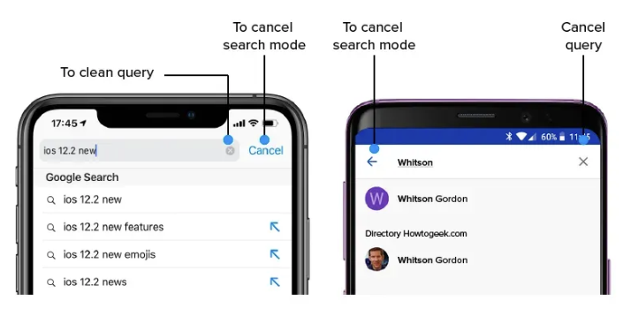
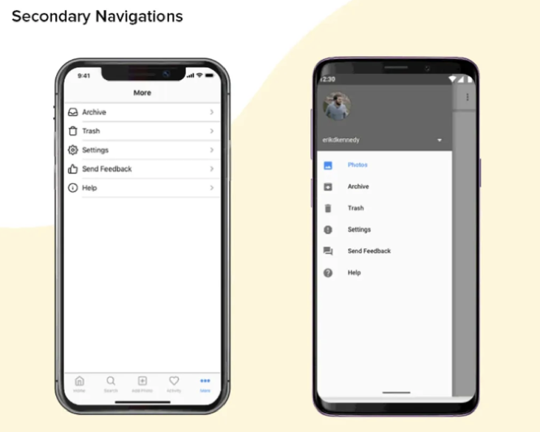
6. 개발자가 느끼기에 ‘좋은 디자이너’는 어떤 사람인가요?
개발자 입장에서 기억에 남는 협업 경험이나 사람이 있다면 어떤 케이스였는지?

Slide 31
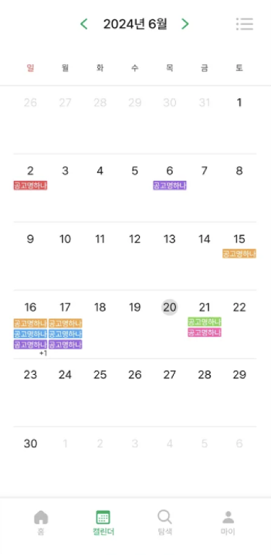
7. 어떤 디자인이 구현하기 쉬웠고, 어떤 디자인이 어려웠나요?
기능적으로 어렵다기보단, 디자이너가 알아줬으면 하는 포인트가 있다면? 구현의 난이도를 판단하는 기준이 있다면?
기본적인 안드로이드의 UI 요소들이 정해져 있는데, 해당 기준을 잘 충족하도록 디자인 하면 구현은 쉬워요.
문제는 그 안에서 요소들이 변경이 되거나 섞이게 되면, 클라의 입장에서는 해당 부분을 따로 구현을 통해 메꾸고는 해요. 그래서 구현의 난이도는 요소들이 기본적인 UI 요소에서 얼마나 많이 달라지는지에 따라 정해지는 것 같아요.
Android
사용자와의 상호작용이 많은 컴포넌트일 수록 어렵게 느껴지는 것 같아요.
컴포넌트 내의 요구사항이나, 분기되는 케이스가 많은 경우
예시로 달력을 많이 어려워하는데, 1일~31일까지 모두 상호작용이 일어나야하고, 월마다 시작하는 요일이 달라 어렵다고 느끼는 것 같아요. (케이스가 개별적으로 분리되어 있음)
Web

Slide 32
7. 어떤 디자인이 구현하기 쉬웠고, 어떤 디자인이 어려웠나요?
기능적으로 어렵다기보단, 디자이너가 알아줬으면 하는 포인트가 있다면? 구현의 난이도를 판단하는 기준이 있다면?
그라데이션에 있는 수치가 개발에서 사용하는 수치가 달라서 눈대중으로 개발해야 하는 경우가 있었어요.
블러 처리는 iOS에서만 적용하는 것인데, SwiftUI로 구현하는 것은 정말 간단해요.
반면, UIKit은 난이도가 상당했습니다.
스프린트 기간을 짧게 두는 프로젝트의 경우 진짜 필요한 경우가 아니라면 블러는 고민해보고 적용하는 것이 좋아요. 하지말라는 것은 아니에요. 난이도가 높다는 생각입니다.
캘린더 같은 한번에 많은 정보를 보여줘야 하고, 분기처리가 많은 복잡한 UI들은 로직도 복잡해서 구현의 난이도가 높아요.
캘린더는 Read-Only가 아닌 상호작용이 존재하는 기능이기 때문에 더 어렵다고 느껴지는 것 같아요.
iOS

Slide 33
협업 마인드 : 개발자를 위한 협업 전략 3가지

Slide 34
개발자를 위한 협업 전략 3가지
“어떤 데이터가 필요하세요?”
먼저 물어보기
“안돼요” 대신,
구체적인 대안 제시하기
API는 단순한 기능 명세서가 아닌,
사용자 시나리오 중심
개발자 중심(/processData)보다,
사용자 행동 중심(/posts/{postId}/like)으로 설계하기
DB 테이블 구조 그대로가 아닌,
화면에 필요한 정보만 간결하게 구조화해서 전달하기
성공/실패만이 아닌, 권한 없음/데이터 없음 등
시나리오에 맞춰 상태를 명확히 정의하기
디자인 시안을 받고 바로 개발 시작 → ❌ “이 화면 구성하실 때 어떤 정보가 필요해요?” → ✅ “데이터가 없거나 텍스트가 길어지는
예외적인 상황도 고려해야 하나요?” → 💯
“그건 기술적으로 구현이 어렵습니다.” → ❌
“그 방식은 서버 성능에 무리가 있어요” → ✅
“성능 이슈가 우려되는데, 대신 이런 방식으로
데이터를 보여주는 건 어떨까요?” → 💯
Notes:
사실 우리가 모든 걸 완벽하게 넘길 순 없어요. 하지만 협업에서 중요한 건 완벽함보다 방향성과 기준을 공유하는 태도라고 생각해요. 그래서 저는 이 세 가지를 항상 생각해요. 하나, “될까요?” 먼저 물어보기. 둘, 피그마는 꾸미지 말고 흐름을 정리하기. 셋, 내가 넣은 요소에 “이유”를 설명할 수 있으면 충분하다. 이건 내가 기술을 더 잘 안다고 해서 가능한 게 아니라, 마인드를 바꾸는 것만으로도 충분히 실천 가능한 전략이에요.

Slide 35
“디자이너와 개발자는 같은 목표를 향하지만, 서로 다른 언어로 말하고 있어요.”
디자이너와 개발자는 ‘같은 프로덕트를 만드는 같은 팀’이에요.
우리는 같은 목표를 향해 가지만, 서로 다른 언어, 다른 기준을 가지고 있어서 조금은 서투를 수 있다고 생각해요.
이 발표를 통해 이러한 고민들이 혼자만의 고민이 아니라는 것,
그리고 함께 고민하고 해결할 수 있는 부분이라는 것을 여러분께 알려드리고 싶었어요. 협업은 누가 맞고 틀렸는지가 아니라 함께 맞추어가는 과정이니까요 :)
Notes:
오늘 발표는 제가 개발자와 협업하면서 느꼈던 수많은 질문들, 그리고 여러분의 리서치 응답에서 나온 고민들을 바탕으로 준비했어요. 우리는 '다른 파트'지만 '같은 프로덕트'를 만드는 사람들입니다. 이 발표를 통해 여러분들이 가지고 있는 고민들이 혼자만의 고민이 아니라는 것, 그리고 함께 고민하고 해결할 수 있는 부분이라는 것을 여러분께 알려드리고 싶었어요. 혼자만 고민하는 게 아니라, 서로 더 많이 말하고, 더 많이 이해하는 구조를 함께 만들었으면 좋겠습니다. 늦은 시간까지 제 작은 미미나를 들어주셔서 감사합니다. 이만 마치겠습니다 :)

Slide 36
감사합니다
SSAFY 서울 7반 세미나

